Slide 1
ILLUMINAZIONE CENTRALE UMANA BIOLUX G2
Guida d'installazione

Slide 2

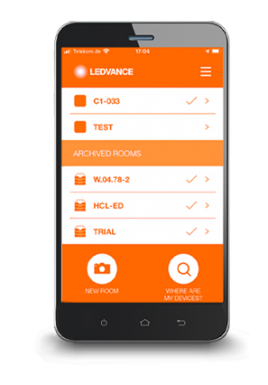
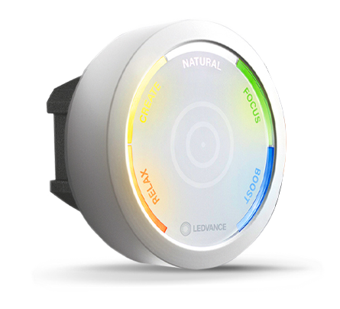


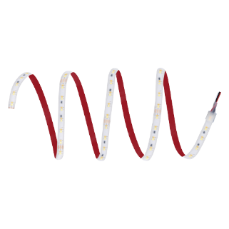


LEDVANCE BIOLUX – Illuminazione incentrata sull'uomo
Configurazione del sistema
LA MESSA IN PRODUZIONE:
veloce e semplice tramite smartphone
App e QR Code
INSTALLAZIONE:
pragmatico e veloce grazie a
tecnologia wireless (tramite zigbee)
CONTROLLO:
intuitivamente tramite un'unità di controllo unica e scene di luce preprogrammate
FUNZIONALITÀ:
no registrazione
o è necessario l'accesso al cloud

Slide 3
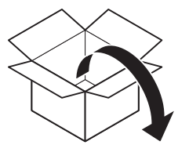
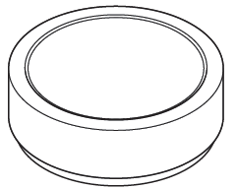
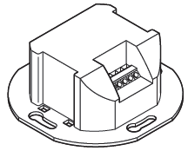
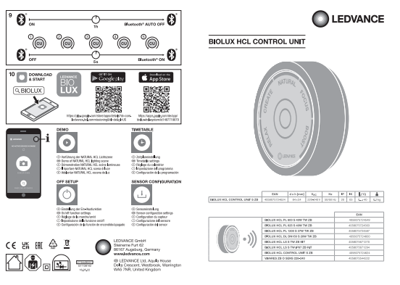
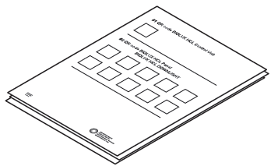

INSTALLAZIONE
Contenuto della scatola di imballaggio
CENTRALINA BIOLUX HCL
Unità di controllo
Unità di controllo
Alimentazione
elettrica
Utente
Istruzione
QR Code
volantino

Slide 4
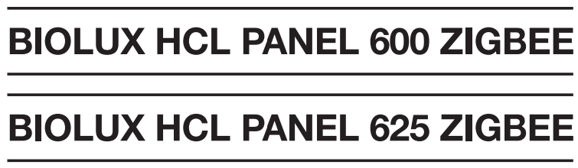


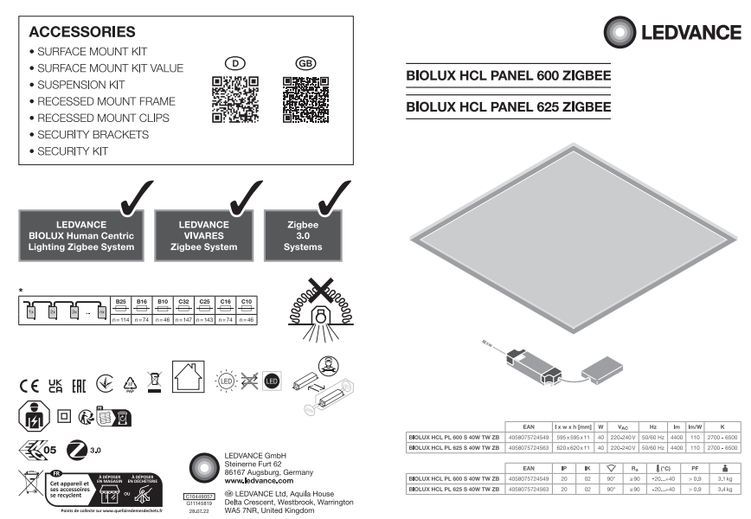
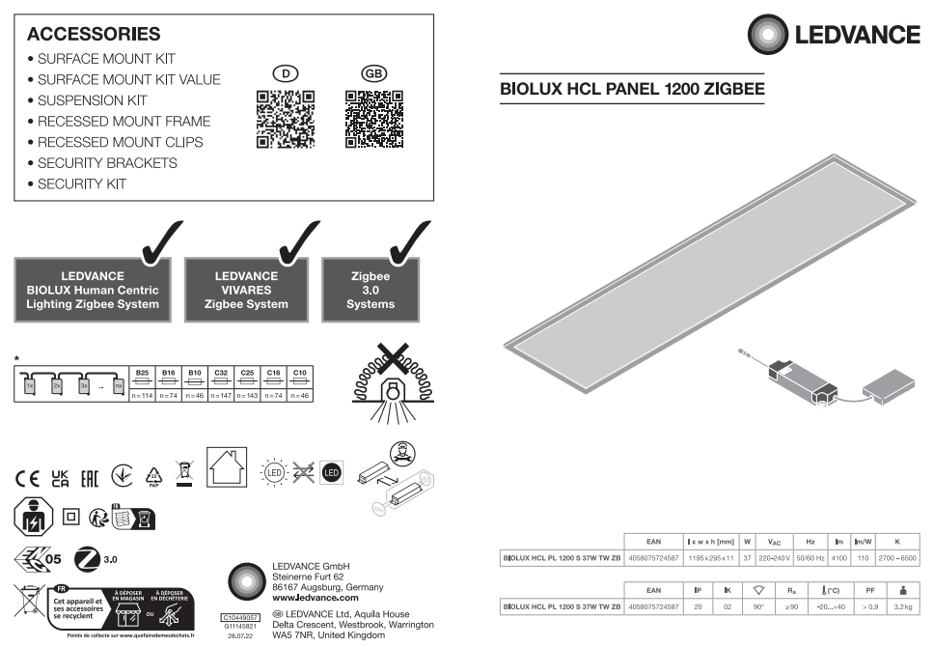
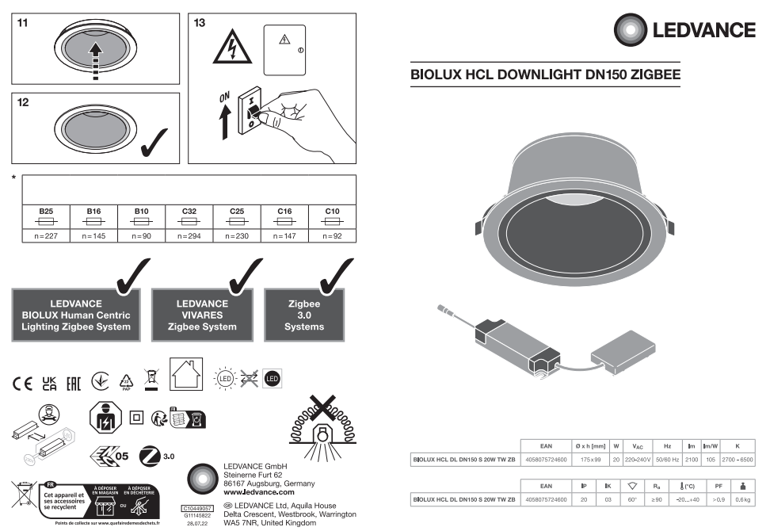
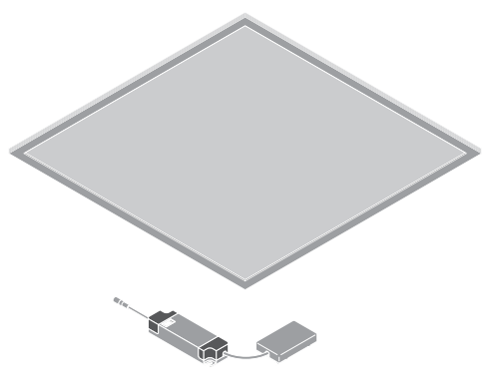
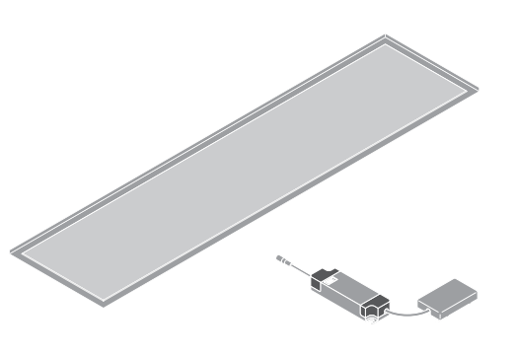
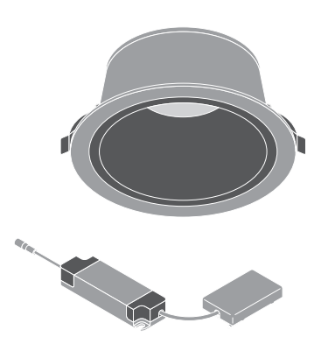
INSTALLAZIONE
Contenuto della scatola di imballaggio
Apparecchi BIOLUX HCL
Utente
Istruzione
Utente
Istruzione
Apparecchio di illuminazione
Apparecchio di illuminazione
Apparecchio di illuminazione
Driver e scatola di connessione
Driver e scatola di connessione
Driver e scatola di connessione

Slide 5

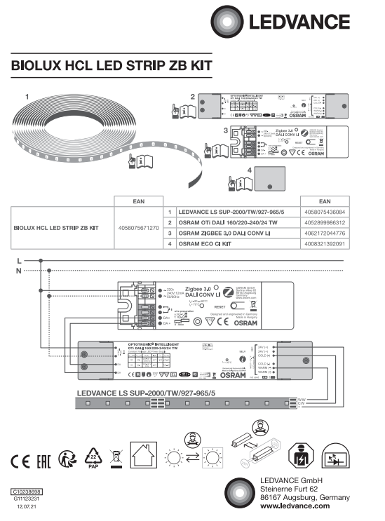
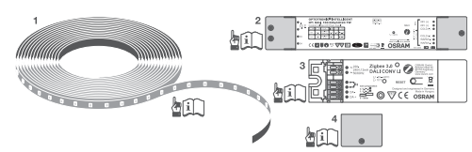
INSTALLAZIONE
Contenuto della scatola di imballaggio
Kit Strisce LED BIOLUX HCL
Driver DALI Tunable White
Convertitore da Zigbee a DALI
Istruzioni per l'utente
Striscia LED sintonizzabile bianca
Tappo per convertitore

Slide 6

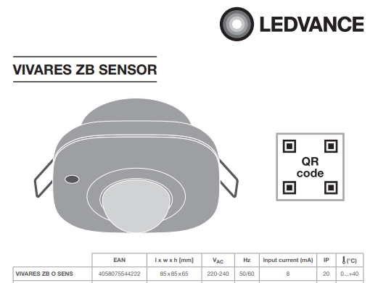
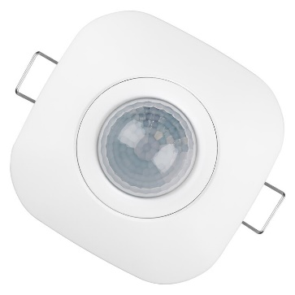
INSTALLAZIONE
Contenuto della scatola di imballaggio
Sensore di presenza VIVARES ZB
Istruzioni per l'utente
Sensore

Slide 7
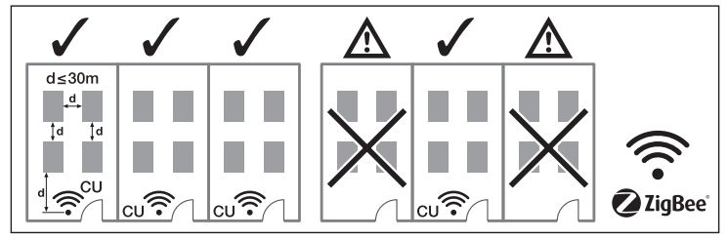

Informazione Generale
INSTALLAZIONE
Sistema BIOLUX HCL
Un'unità di controllo per apparecchi di illuminazione in una stanza.
Distanza massima in aria libera dall'Unità di Controllo al primo apparecchio: 30 m
Distanza massima in aria libera da apparecchio a apparecchio: 30 m
Numero massimo di dispositivi (apparecchi, sensori, kit strip led) in un unico sistema: 48

Slide 8
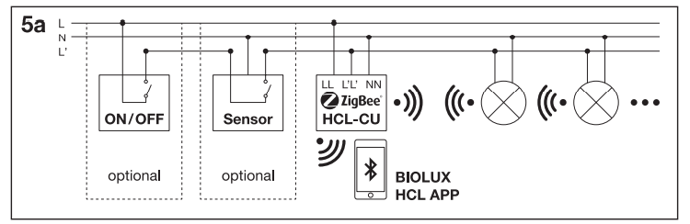
Schema elettrico
Opzione 1
INSTALLAZIONE
Sistema BIOLUX HCL
L'unità di controllo deve essere collegata in modo permanente a 230 V (LL, NN). In caso contrario, potrebbero essere necessari fino a 10 minuti prima che la rete del sistema Zigbee funzioni in modo stabile.
Se si utilizza un sensore di commutazione (opzionale) o un interruttore (opzionale), LL' deve essere impostato su 230V (collegato a LL) tramite l'interruttore o il sensore di commutazione. Quindi LL' verrà acceso e spento insieme agli apparecchi di illuminazione. Quando LL' non è collegato a LL, l'unità di controllo entra in modalità di sospensione.

Slide 9
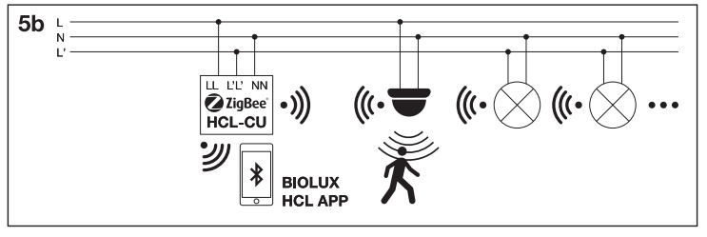
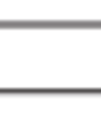
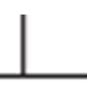
Schema elettrico
Opzione 2
INSTALLAZIONE
Sistema BIOLUX HCL
L'unità di controllo deve essere collegata in modo permanente a 230 V (LL, NN). In caso contrario, potrebbero essere necessari fino a 10 minuti prima che la rete del sistema Zigbee funzioni in modo stabile.
Nel caso in cui non venga utilizzato alcun sensore di commutazione e nessun interruttore, è necessario impostare anche LL' su 230 V (LL e LL' collegati) in modo permanente. Quando LL' non è collegato a LL, l'unità di controllo entra in modalità di sospensione.

Slide 10
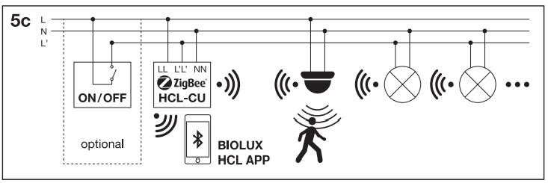
Schema elettrico
Opzione 3
INSTALLAZIONE
Sistema BIOLUX HCL
L'unità di controllo deve essere collegata in modo permanente a 230 V (LL, NN). In caso contrario, potrebbero essere necessari fino a 10 minuti prima che la rete del sistema Zigbee funzioni in modo stabile.
Se viene utilizzato un interruttore oltre al sensore wireless, è necessario impostare anche LL' su 230 V tramite l'interruttore. Quindi LL' può essere acceso e spento insieme agli apparecchi di illuminazione. Quando LL' è spento, l'Unità di Controllo va in modalità di sospensione, ma rimane alimentata.

Slide 11
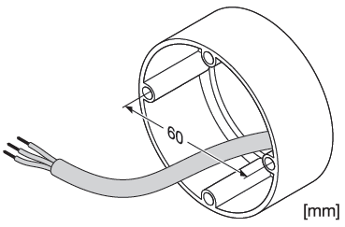
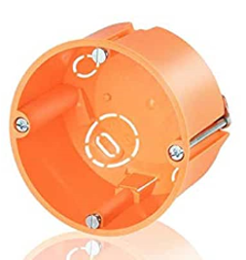
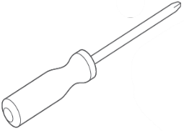
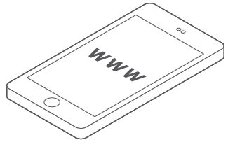
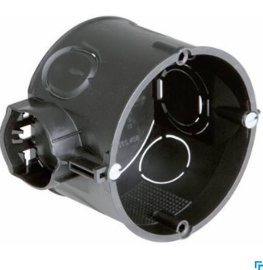
INSTALLAZIONE
Necessario per l'installazione
Scatola da incasso standard (60 mm) tipica degli interruttori della luce
CENTRALINA BIOLUX HCL
Per muri a secco
Ø x P: 68 mm x 47 mm
Cacciavite
Cavo di alimentazione
Per massicci muri in pietra
Ø x P: 60 mm x 46 mm
Telefono intelligente
o
tavoletta

Slide 12
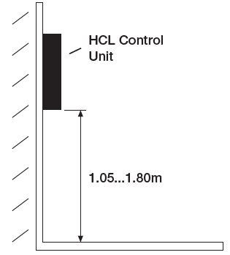
INSTALLAZIONE
Installazione della scatola da incasso
Centralina BIOLUX HCL
Per motivi ergonomici l'altezza di installazione dovrebbe essere compresa tra 1,05 e 1,80 m

Slide 13
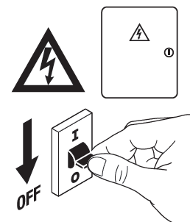
INSTALLAZIONE
Sistema BIOLUX HCL
Sistema BIOLUX HCL
Per motivi di sicurezza assicurarsi di spegnere l'alimentazione prima dell'installazione

Slide 14
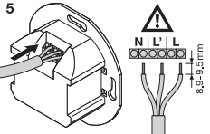
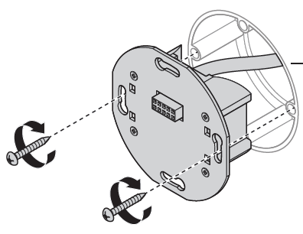
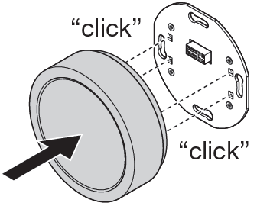
INSTALLAZIONE
Installazione della Centrale in scatola da incasso
1. Collegamento elettrico dell'Unità di Controllo HCL – vedere anche gli schemi elettrici
Centralina BIOLUX HCL
1.
2 . Fissare l'alimentatore HCL nella scatola da incasso
3 . Inserire l'unità di controllo HCL nell'alimentatore HCL

Slide 15
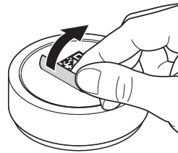
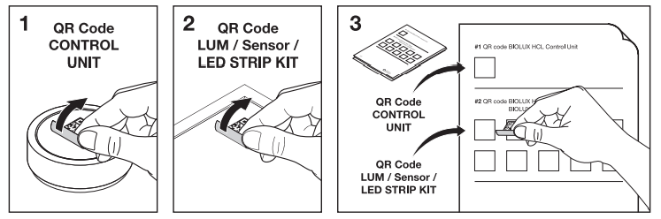
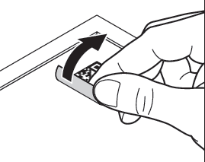
INSTALLAZIONE
Gestione del codice QR
Prendi i codici QR da unità di controllo, apparecchi di illuminazione, strisce led, sensori e incollali sul volantino del codice QR.
Prodotti BIOLUX HCL
Il foglietto illustrativo del codice QR serve per la successiva connessione tra i prodotti HCL richiesti.
Se i codici QR presenti nel depliant sono collegati alla planimetria dell'area di installazione, la posizione di ciascun prodotto HCL nell'installazione può essere più facilmente identificata in caso di modifiche o manutenzioni.

Slide 16
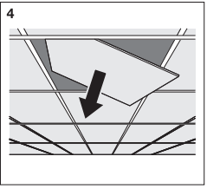
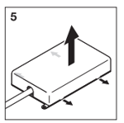
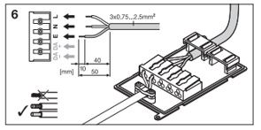
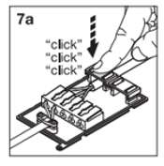
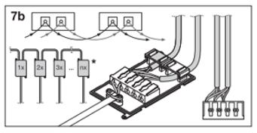
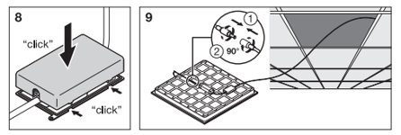
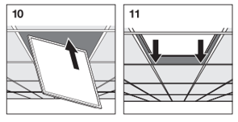
INSTALLAZIONE
Apparecchio a pannello
1
2
Scatola di connessione
3
4
APPARECCHI BIOLUX HCL
5
6
7
8
9

Slide 17
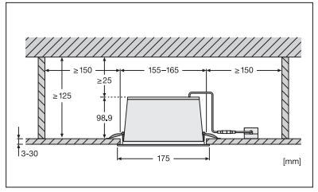
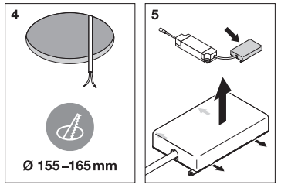
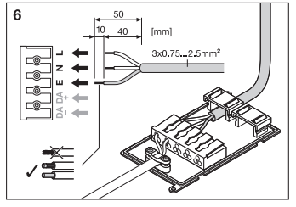
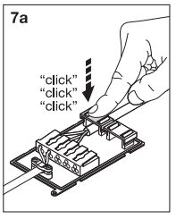
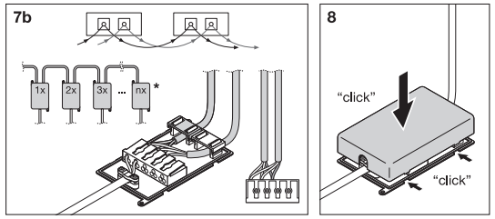


INSTALLAZIONE
Downlight
APPARECCHI BIOLUX HCL
1
2
Scatola di
connessione
3
4
5
6
7
8

Slide 18

INSTALLAZIONE
Schema elettrico Kit Strisce LED HCL
Kit Strisce LED BIOLUX HCL

Slide 19


INSTALLAZIONE
Sensore di presenza
VIVARES Zigbee Sensore di presenza

Slide 20

INSTALLAZIONE
Installazione del sistema BIOLUX HCL
Sistema BIOLUX HCL
Portare l'alimentazione su "ON"

Slide 21



La messa in produzione
Collegamento dei prodotti HCL installati
tramite l'app BIOLUX
Lo scopo dell'App è unire (collegare in modalità wireless) i prodotti HCL installati (apparecchi, sensori, strisce led) alla Centrale HCL
Scarica l'APP BIOLUX sul tuo dispositivo mobile (Smartphone o Tablet)
Avvia l'app
Seguire le istruzioni
Configurazione di sistema

Slide 22




Selezionare l'Unità di Controllo "NON COMMISSIONE",
Crea una nuova stanza e fornisci un nome per la stanza.
La messa in produzione
tramite l'app BIOLUX
Scansiona i QR Code della CU e degli apparecchi di illuminazione dal volantino QR code.
Il sistema HCL si collegherà automaticamente a tutti i prodotti installati.

Slide 23

La messa in produzione
Non è richiesta alcuna programmazione manuale:
La posizione e l'ora vengono trasferite automaticamente dal cellulare all'unità di controllo tramite l'app BIOLUX HCL.
È necessario consentire l'utilizzo dei dati GPS del cellulare sull'app. Oppure inserisci la posizione manualmente.
È necessaria una connessione a Internet per ottenere la mappa locale.
Dopo la messa in servizio,
La luce artificiale cambierà in base alla luce naturale nel luogo in cui è installato il sistema BIOLUX.
tramite l'app BIOLUX

Slide 24




La messa in produzione
Il prodotto è in fase di unione
Il prodotto è collegato all'unità di controllo
tramite l'app BIOLUX
Il sistema crea una rete ZigBee tra i prodotti HCL installati.
Gli apparecchi lampeggiano brevemente quattro volte quando viene stabilita la connessione.
Dopo che tutte le lampade sono state collegate, il sistema è pronto.
Il sistema HCL è ora completamente installato e pronto per l'uso.

Slide 25

Informazione
La messa in produzione
Centralina BIOLUX HCL
Dopo la prima installazione e quando la CU è stata spenta, possono essere necessari fino a 10 minuti prima che sia disponibile una rete Zigbee stabile.
Al termine dell'installazione, la CU deve rimanere sempre alimentata per evitare i tempi di attesa prima che la rete venga stabilita.
Il consumo di energia in stato stazionario è inferiore a 0,5W.

Slide 26

La messa in produzione
Informazione
Connessione Bluetooth
La connessione bluetooth è disattivata se l'App sul cellulare non è stata collegata alla Centrale per circa 60min.
Per riattivare la connessione bluetooth la Centrale deve essere ruotata 5 volte a destra ea sinistra.

Slide 27

Configurazione
App BIOLUX HCL
Ulteriori funzioni dell'app

Slide 28





IMPOSTARE
App BIOLUX HCL
La modalità demo simula un giorno in due minuti in modalità NATURALE
Modalità demo
Seleziona la stanza e
scheda su ALTRO
Selezionare
MODALITÀ DEMO
Tocca GIOCA per avviare la demo
La demo dura 2 minuti e cambia le luci. Un'icona a forma di sole si muove e indica la Demo.
Per interrompere prima, toccare "<" (indietro) o ruotare sulla CU

Slide 29



IMPOSTARE
App BIOLUX HCL
Funzioni ORARI / selezione e creazione orari
Orario
Seleziona la stanza e
scheda su ALTRO
Selezionare
ORARIO
O
CREA MANUALMENTE
un nuovo orario
e AGGIUNGI VOCE
HA SCELTO ESISTENTE
Orario, seleziona TT e clicca su
"UTILIZZA ORARIO"

Slide 30


IMPOSTARE
App BIOLUX HCL
ORARIO Funzioni TT (seleziona e crea TT - continua)
TT deve essere abilitato
essere attivo
Orario
Seleziona uno, più o tutti i giorni
Imposta l'ora di inizio
l'impostazione persisterà fino all'impostazione dell'evento successivo o fino a quando l'utente non ruota la CU
Seleziona la modalità
SPENTO, RILASSATI... AUMENTA
Se necessario abilitare
Impostazione esperta
e selezionare la modalità secondaria (-3...0…+3)
Scheda SALVA
L'impostazione salvata verrà mostrata nella vista elenco.
Continua con la voce successiva
Aggiungi nuova voce
Aggiungi le tue voci

Slide 31

IMPOSTARE
App BIOLUX HCL
ORARIO Funzioni TT (cancellazione voci)
Oppure tocca una voce per selezionarla.
Orario
Nella vista elenco è possibile cancellare tutte le voci per il giorno selezionato
È possibile eliminare questa voce
oppure modificalo e SALVA

Slide 32

IMPOSTARE
App BIOLUX HCL
ORARIO Funzioni TT (cancellazione voci)
Oppure tocca una voce per aprirla.
Orario
Una voce dell'orario definisce l'ora di inizio per una nuova impostazione (modalità)
La CU cambia lentamente dall'impostazione attuale alla nuova impostazione all'ora definita.
La nuova impostazione sarà attiva fino a quando un evento di orario futuro non cambierà nuovamente la luce
O finché l'utente non ruota sulla CU per definire una nuova impostazione.
Le interazioni dell'utente hanno sempre la priorità.
Nella panoramica puoi
eliminare tutte le voci
per tutti i giorni (TT completo)
Puoi eliminare questa voce o modificarla e SALVARE

Slide 33

IMPOSTARE
App BIOLUX HCL
TIMETABLE Funzioni TT (salvataggio/cancellazione orari)
Orario
Le impostazioni correnti possono essere salvate come file CSV e inviate via e-mail per un uso futuro
(vedi modifica dei file CSV)
Un orario salvato può essere caricato nella CU per l'uso.
Scheda Modifica, seleziona TT e scheda "Utilizza orari".
Il TT attivo viene perso, se non è stato salvato prima come modello
Le impostazioni correnti possono essere salvate come modello per un uso futuro
Nella visualizzazione elenco e nella panoramica è possibile fare clic su ALTRO per aprire ulteriori opzioni per l'orario

Slide 34



IMPOSTARE
App BIOLUX HCL
Funzioni ORARI (salvataggio/cancellazione modelli orari)
Orario
Selezionare un orario per visualizzarlo o modificarlo e sovrascrivere il modello senza caricarlo in Centrale.
Questo deve essere fatto dopo aver selezionato una stanza.
Cancella un orario a sinistra per eliminare l'intero modello. L'orario attivo nella CU rimane.
Nella panoramica della camera puoi cliccare su ALTRO per aprire ulteriori opzioni per l'orario

Slide 35




IMPOSTARE
App BIOLUX HCL
TIMETABLE Funzioni TT (modifica e condivisione di file csv)
Nella panoramica della stanza puoi cliccare su ALTRO per aprire ulteriori opzioni per l'orario e poi cliccare su Backup e-mail per inviare l'orario come testo e-mail e come file CSV a un account e-mail. Il destinatario dell'e-mail può aprire e modificare il file CSV, aggiungere nuove voci, modificare o eliminare voci esistenti e salvarlo come file CSV.
Orario
Invia il file csv a un account e-mail che può essere aperto sul cellulare con l'app BIOLUX installata.
Apri l'e-mail ricevuta sul tuo telefonino, seleziona il file csv e condividilo con l'app BIOLUX.
Salva l'orario, seleziona la stanza per la quale deve essere utilizzato e apri l'orario salvato.

Slide 36


IMPOSTARE
App BIOLUX HCL
Ulteriori funzioni dell'app (Impostazione e configurazione del sensore Zigbee)
Configurazione del sensore
Il sensore deve essere abilitato se la funzione è richiesta
Se il sensore reagisce in modo troppo forte in ambienti rumorosi, è possibile abilitare una bassa sensibilità per evitare false ON
Ridurre la sensibilità per evitare false ON (ad es. in ambienti rumorosi)
Scheda sulla configurazione del sensore
Vedi pagina successiva
Nella panoramica della stanza, sezione SENSORI, selezionare il sensore
Tab su TEST fa lampeggiare una luce rossa sul sensore per 15 secondi per indicare che il sensore è nella rete Zigbee

Slide 37

IMPOSTARE
App BIOLUX HCL
Ulteriori funzioni dell'app (Impostazione e configurazione del sensore Zigbee)
Abilita ON/OFF automatico per il comportamento del sensore standard,
Accendere, se viene rilevata la presenza, spegnere se non viene rilevata alcuna presenza.
Quando disabilitato, il sensore spegnerà le luci solo quando non viene rilevata alcuna presenza. L'accensione deve essere eseguita manualmente, mediante rotazione della Centrale
Configurazione del sensore
Il tempo di ritardo del sensore definisce dopo quanto tempo il sensore spegne le luci, quando non è stata rilevata alcuna presenza durante questo tempo.
Scheda su SALVA

Slide 38




IMPOSTARE
App BIOLUX HCL
Ulteriori funzioni dell'app
Configurazione disattivata
Dalla vista della camera,
selezionare l'Unità di controllo
Seleziona ALTRO
Selezionare OFF CONFIGURAZIONE
Abilita (cursore sul lato destro) o Disabilita lo spegnimento manuale e scheda su SALVA

Slide 39
Grazie

